Slide 1
الفصل الدراسي الأول
الوحدة الثانية- الدرس الثالث
اسم الدرس / أدب الحوار

Slide 3
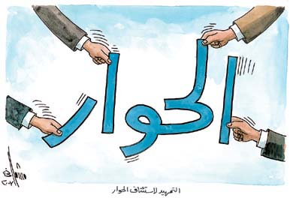

Slide 4
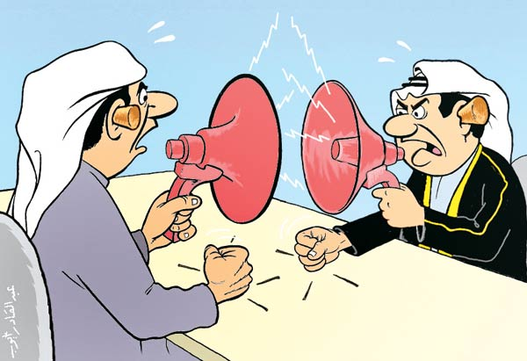

Slide 5
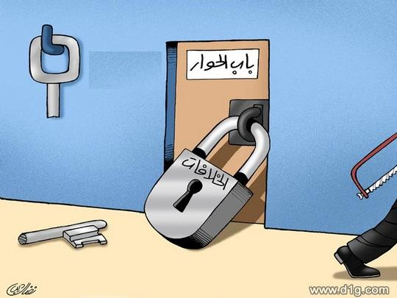

Slide 10
احترام الطرف الآخر
الاستماع الجيد للطرف الآخر
التغاضي عن الهفوات والزلات

Slide 12
إن عنصري الزمان والمكان لهما أهمية كبيرة في نجاح الحوار

Slide 14
اللين والحكمة في الخطاب
تجنب الفحش في القول

Slide 15
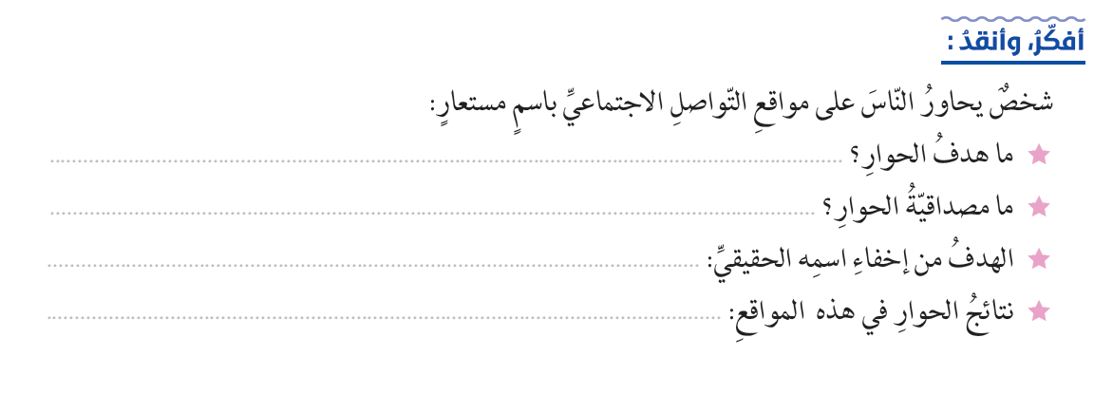
ترويج أفكار باطلة والدعوة لأغراض مشبوهة
مشكوك فيها
الهروب من المسؤلية
خطيرة

Slide 17
السلامة

Slide 18
حوار غير ناجح لأنه خلا من آداب الحوار وآداب الاستماع وسرعان ما يدب الخلاف والشجار

Slide 20
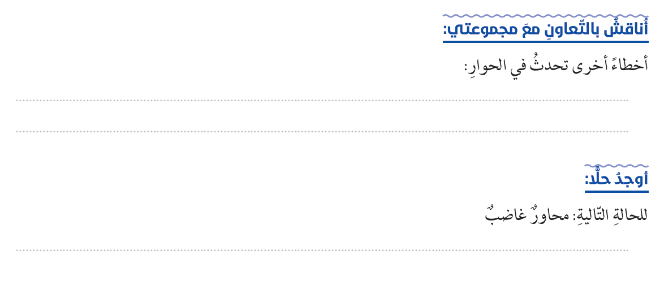
مجاراة السفهاء فيما يقولون
التسرع في إصدار الأحكام
أنصحه بالحلم لأن الغضب يُذهب فائدة الحوار

Slide 21
لا يجوز لأن من أدب الحوار التحدث بما يعلم حتى لا يُحل حراماً أو يُحرم حلالاً
على المحاور أن يبتعد عن الثناء على نفسه ، قال الإمام مالك رحمه الله : « إن الرجل إذا ذهب يمدح نفسه ذهب بهاؤه»

Slide 23
المحاور
تبادل الآراء بين طرفين أو أكثر حول قضية مشتركة لإيجاد فكر مشترك
المرونة في الحوار
تجنب الغضب والانفعال
الخوف والخجل والمجاملة
الإصغاء للمتحدث
الخلط بين الموضوع والشخص
الإقبال عليه بالوجه والنظر

Slide 25
الفهم الصحيح – زيادة العلم – طريق للسلامة - يساعد على كسب ثقة الاخرين
تركيز الحوار حول موضوع محدد يحقق الهدف ويمنع تشعب الحوار الى أمور اخرى

Slide 26
أحاوره بأدب بطريقة تناسب مكانته
أحاوره بكل لطف وأدب و احترام
أحاوره بعطف وحنان

Slide 27
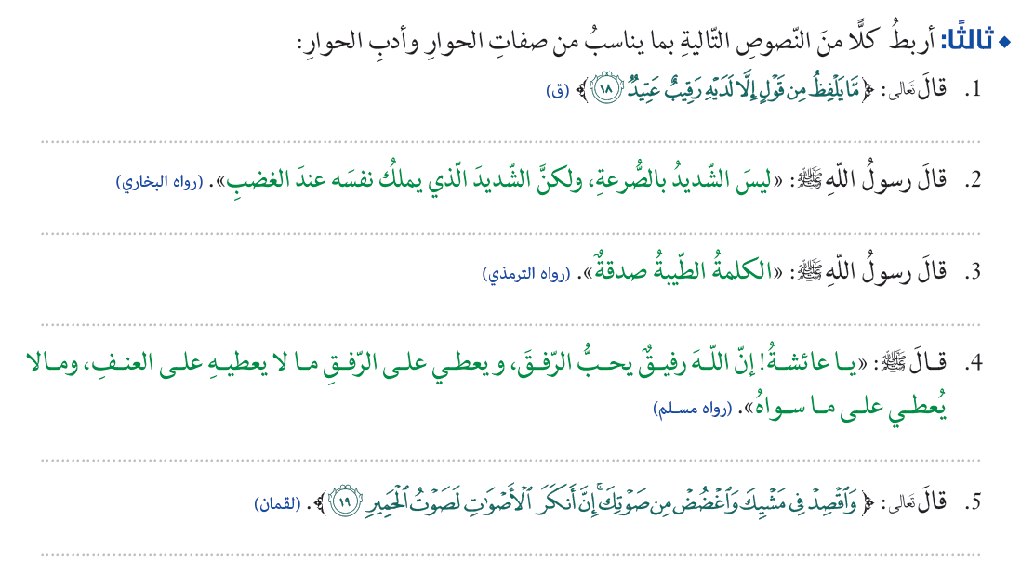
يزن كلامه بميزان الشرع
تجنب الغضب و الانفعال
التحلي بالأخلاق الحميدة و طلاقة الوجه
المرونة في الحوار و التواضع
عدم رفع الصوت

Slide 28
نشاط فردي

Slide 29
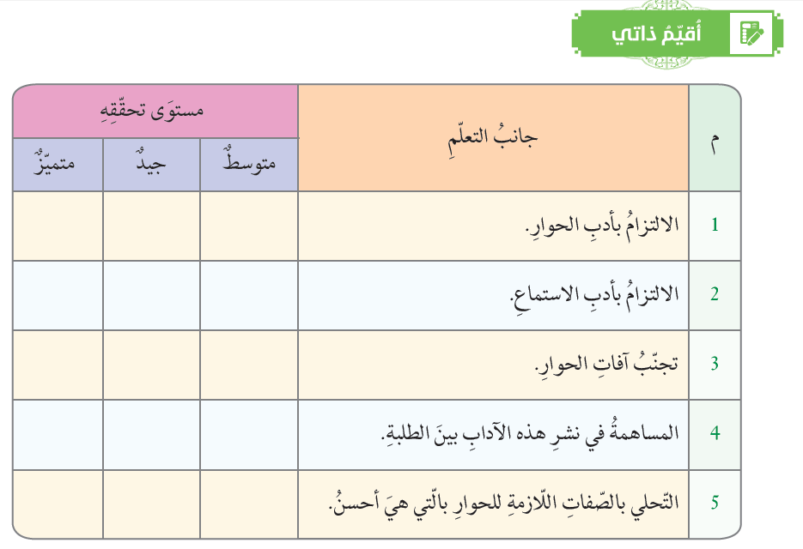
نشاط فردي

